Slide 1
豌豆荚的产品优化建议
从一个普通的、新购买Android的用户需求出发
雷宇田

Slide 2
分析框架
普通新手机用户需求
当前产品 对应功能
优化建议

Slide 3
普通新手机用户需求
Section 1

Slide 4
梳理普通新手机用户需求点
需求点
同步
通讯录
短信
照片视频
通话记录
应用
了解
手机功能
手机性能
设置
个性化设置
主题
铃音
壁纸
基础设置
WIFI
解锁密码
账号
安装卸载
安装常用应用
卸载预装垃圾应用
若换了新号码
通知亲朋好友
修改各种服务绑定的号码

Slide 5
归纳一下，这些需求主要是两点
让手机开始属于自己 （拥有感）
同步
设置
安装卸载
新手机要保持干净纯洁 （洁癖）
卸载垃圾应用
有选择地同步
陌生人短信、系统通知、验证码不要
常年不用的应用不要
应用缓存的图片等非相机拍摄图片不要

Slide 6
支撑性的需求（非功能体验）
简单 方便
快速
有效

Slide 7
当前产品对应功能
Section 2

Slide 8
对应以上需求，豌豆荚有如下功能
同步
通讯录
照片
短信
应用
个性化设置
第三方合作的主题、铃音
安装卸载
root后可卸载预装应用

Slide 9
对比用户需求
同步功能比较粗暴，一些不重要的冗余数据也会被同步
对于设置
个性化设置依赖第三方，功能较弱
可通过同步完成一些（比如WIFI密码）设置（但没有）
用户重新装新应用时，没能向用户推荐其最常用的
注：当前打开豌豆荚首屏是游戏列表，该推荐并非对所有用户都有吸引力
没有针对换号新手机用户的功能

Slide 10
优化建议
壹 / 不粗暴的同步
贰 / 提供“换号助手”
叁 / 做更有效个性化推荐
Section 3

Slide 11
壹 / 不粗暴的同步
备份步骤
选择备份项
联系人
短信
默认只同步联系人短信
照片
默认只同步相机拍摄的照片
应用
按使用频率排序
默认勾选一个月内使用过的应用
通话记录
默认只同步联系人通话记录
WIFI密码
开始备份
备份后·还原前
可以在PC Web端对待还原内容进行删改
还原步骤
选择还原项
开始还原

Slide 12
壹 / 不粗暴的同步
需求
支撑性
简单方便
1. 备份还原双方身份校验尽量简单
2. 交互优化
快速
1. 不用等全部备份完成才开始还原，可以同步一部分还原一部分
2. 采用更高效的压缩传输
有效
当还原方已经有部分数据时： 保证备份还原数据完整、且不产生冗余

Slide 13
贰 / 提供“换号助手”
发送通知短信，步骤：
修改各服务绑定手机号，功能点：
录入新旧手机号
自动：读取用户资料（旧）、手机信息（新）
手动补充
选择对象
辅助自动勾选
有短信记录的联系人
有通话记录的联系人
按联系人组勾选
选择模板
发送（进入后台发送）
按类别分组列出常见服务
辅助标识
通过应用安装记录分析用户用过的服务
用户手动标识已完成修改服务
用户手动删除不相关服务
帮助用户修改绑定手机号
如果该服务可通过手机应用修改手机
当前已安装
通过Intent跳转到修改绑定手机的Activity
当前未安装
提示用户安装
提示用户通过其他有效地途径修改
如果该服务可通过Web修改手机
给出链接（附带短网址）。当然，用户可选择在手机上通过浏览器完成操作
如果该服务只能通过特定方式修改手机（比如银行柜台）
给用户梳理出相应步骤和注意事项
支持发送到短信

Slide 14
叁 / 做更有效个性化推荐
个性化推荐依赖推荐的场景和用户偏好。
获取用户偏好：
用户首次打开豌豆荚，可以选择偏好（应用、游戏、视频等）
用户相关数据：安装过的应用、通讯录好友行为 ^{[1]}
获取推荐场景：
按时间段猜测场景（下页图）
根据地理位置^{[2]}
个性化推荐
场景
用户
[1] 比如通讯录中很多好友最近都有收看《爸爸去哪儿》，那应该重点给该用户也推荐这个视频节目
[2] 比如当用户不在常出现的地方，时间也不是春节，那用户可能正在旅行

Slide 15
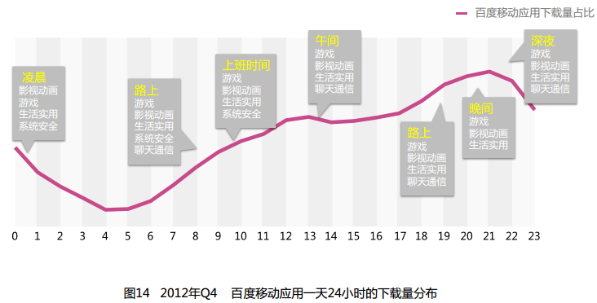
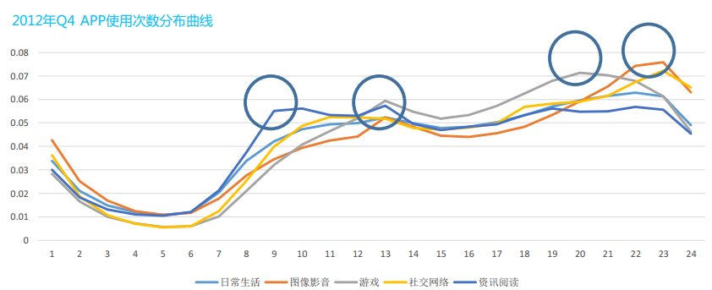
按时间段猜测场景
通过左图我们可以看出：
• 对于资讯阅读类应用，早8-9点的上班途中最常用
• 中午时段每个类型的应用都会有一个使用小高峰
• 社交类及影音类App多是深夜党
本页图表来源：http://developer.baidu.com/report

Slide 16
谢谢！
2013年11月26日
ray@raypp.cn

